Slide 1
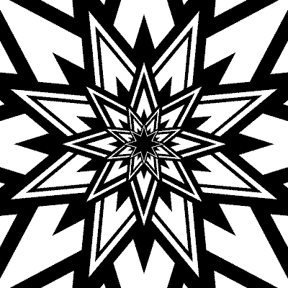




Luis Eduardo Aute
Al Alba

Slide 2
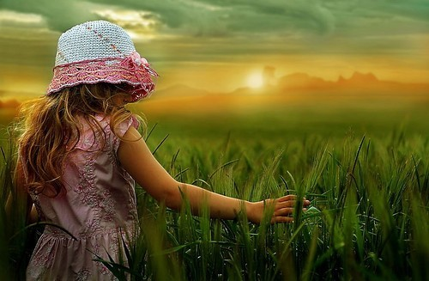

Slide 3
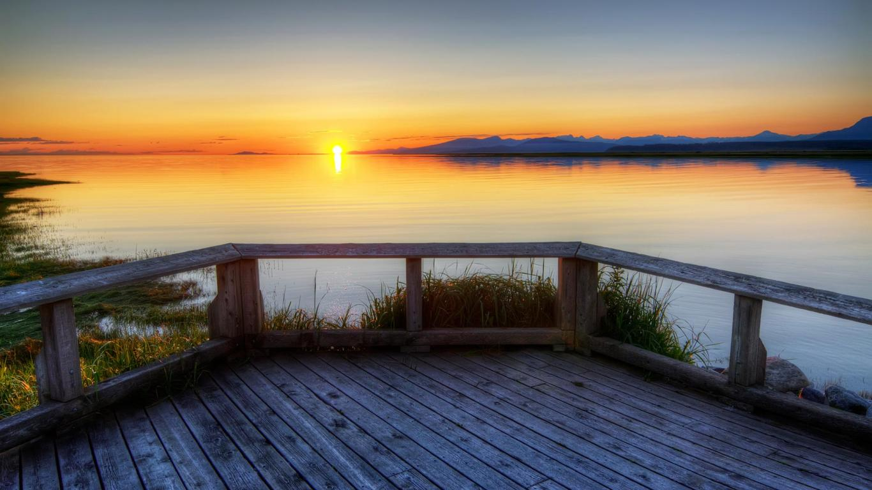

Slide 4
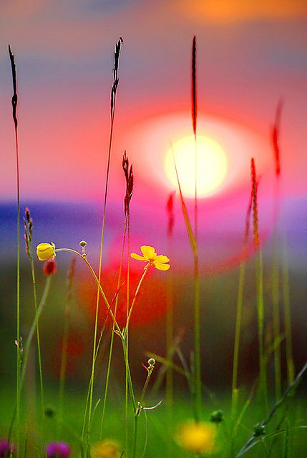

Se conoce como alba a la primera luz del día antes de salir el sol. La palabra alba es de origen latín “albus” que significa “blanco”. En relación a la definición dada anteriormente, el alba es sinónimo de aurora, madrugada, albor, alborada, crepúsculo, entre otros. El alba comprende el período en que aparece la luz en el horizonte hasta que sale el sol, y se hace de día.

Slide 5
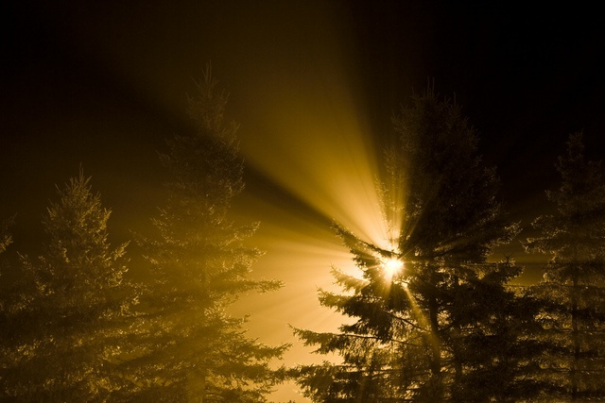

Slide 6
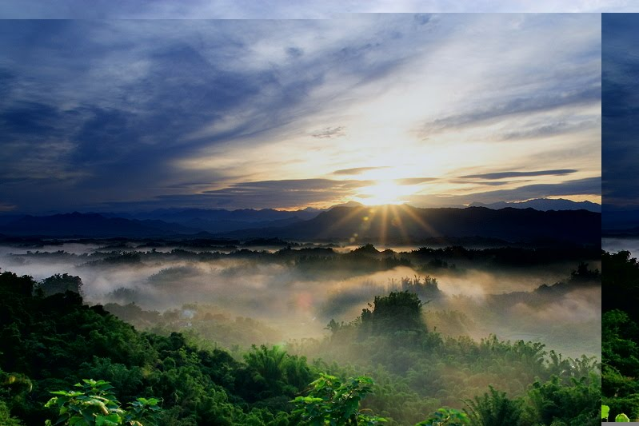

Slide 7
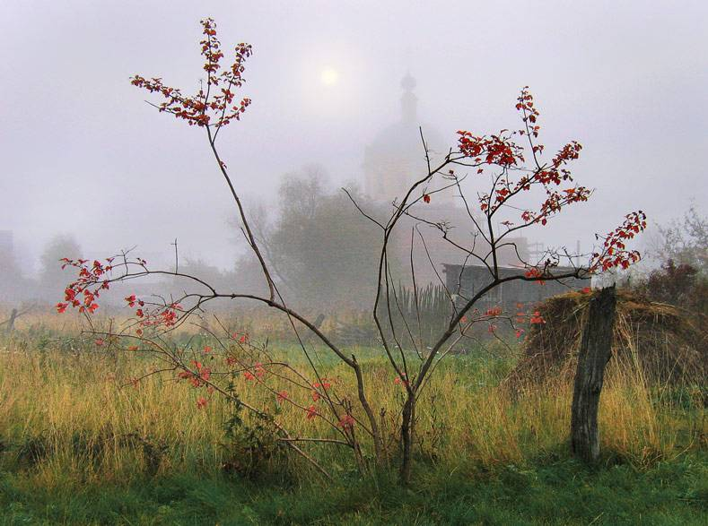

Slide 8
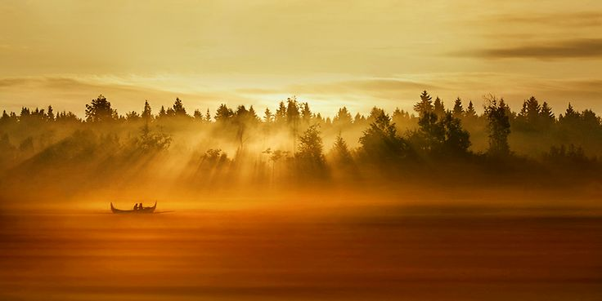

Slide 9
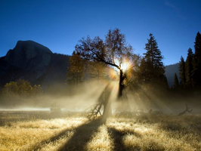

Slide 10
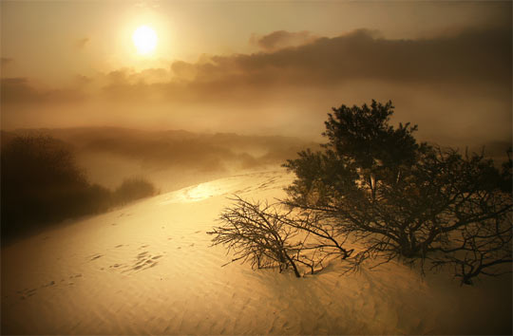

Slide 11
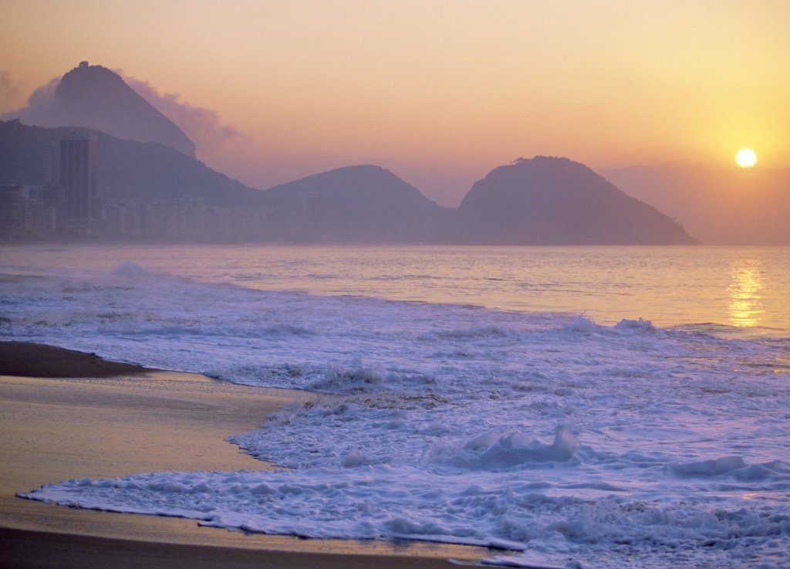

Slide 12
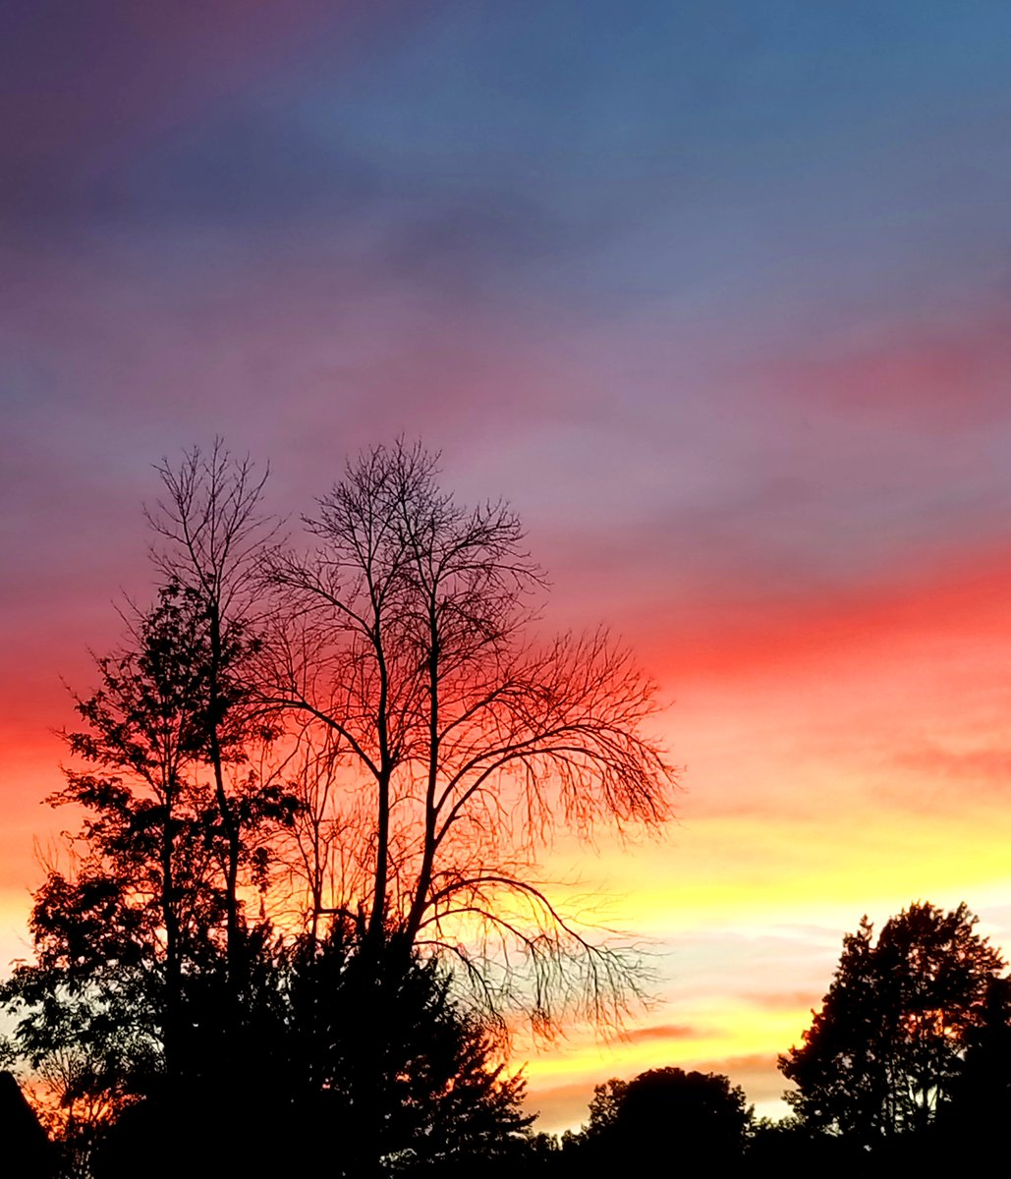
Se entiende por alba a aquel momento del día en el cual el sol, debido a su salida o a su puesta, genera colores hermosos e impactantes sobre el cielo. El alba también puede ser conocido como aurora o crepúsculo, uno de los momentos más importantes del día no sólo en términos de hermosura y belleza si no también en lo que respecta a la noción de que un ciclo comienza o termina una vez más, noción que tiene que ver con el ciclo de la vida.

Slide 13
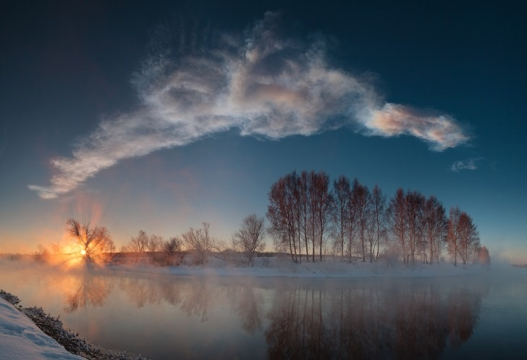

Slide 14
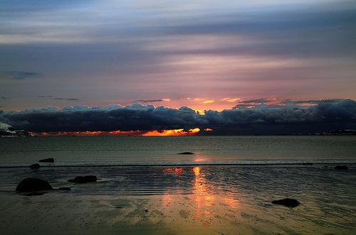

Slide 15
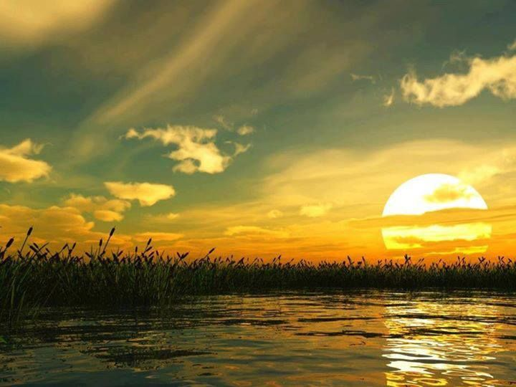

Slide 16


Slide 17
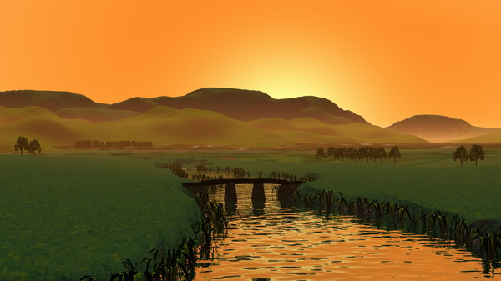

Slide 18
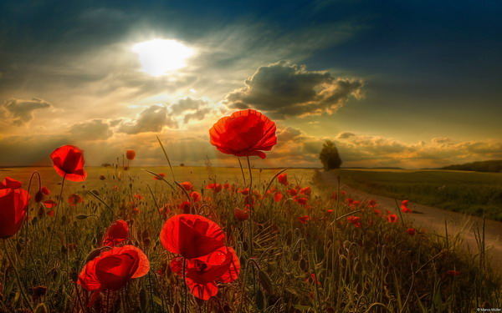

Slide 19
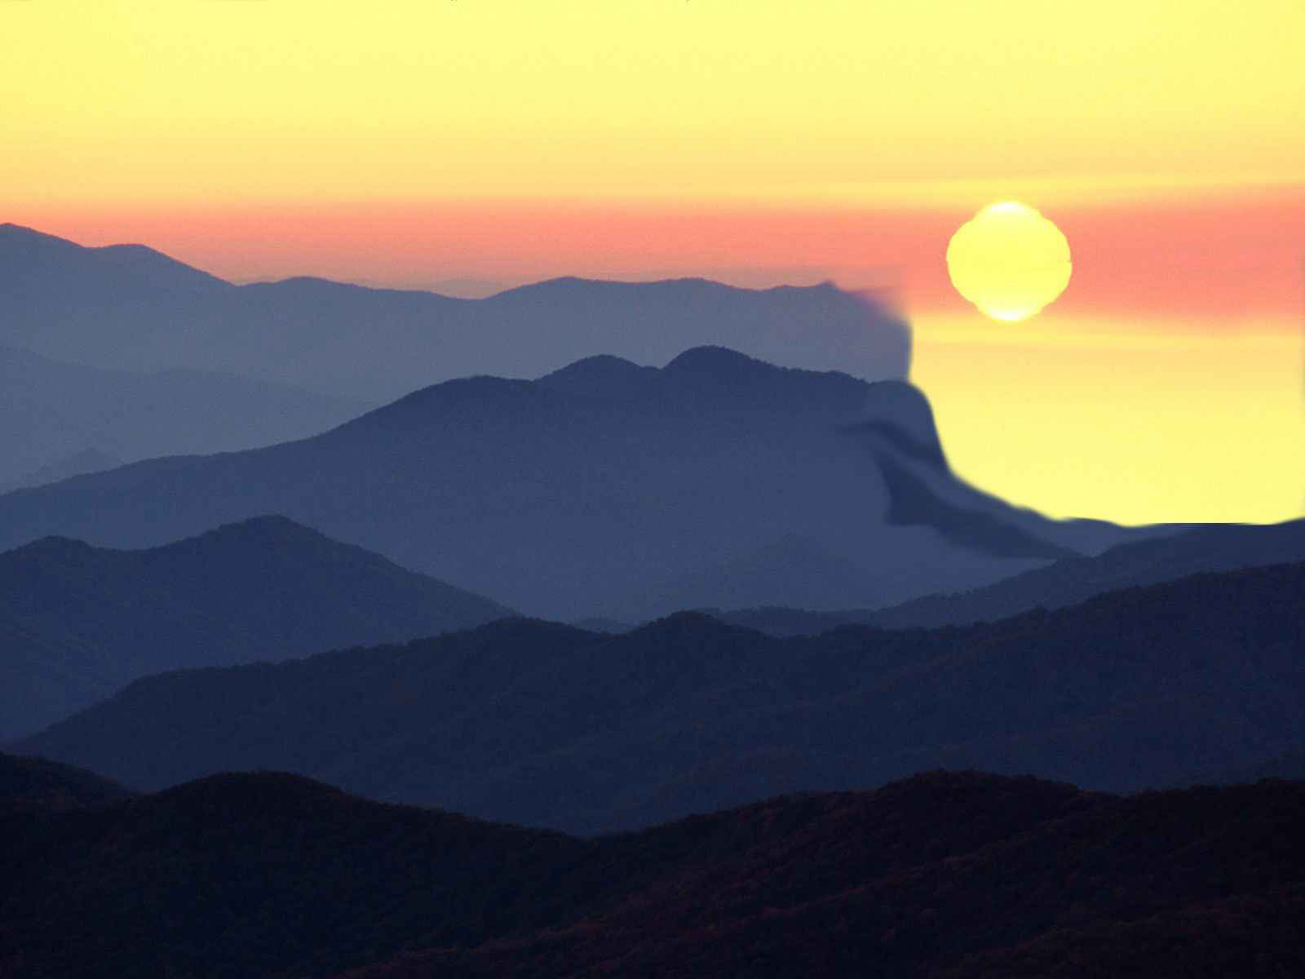

Slide 20
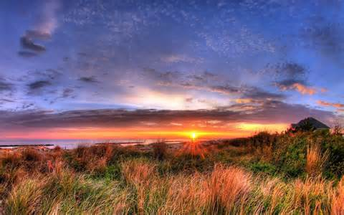

Slide 21
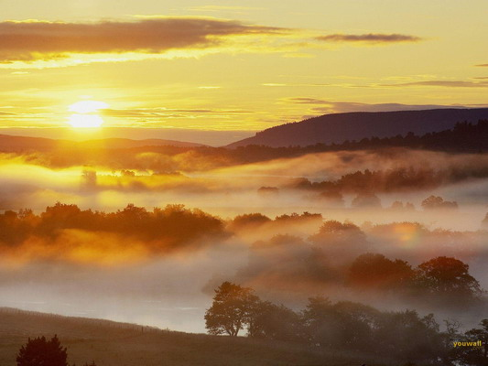

Slide 22
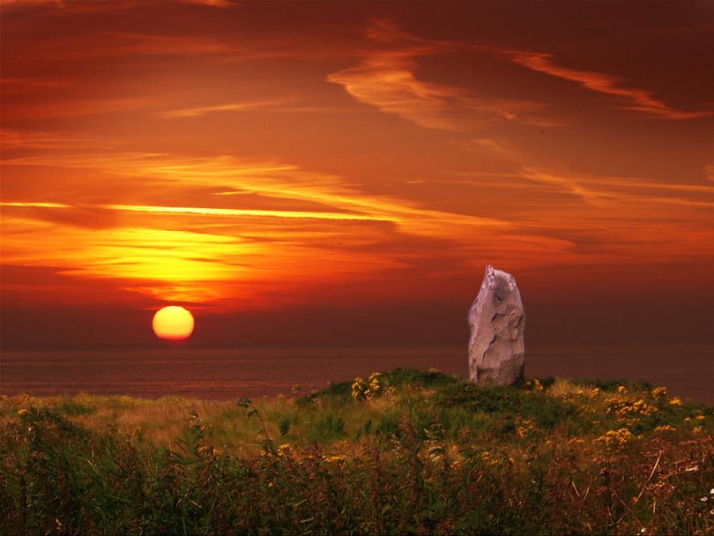

Slide 23
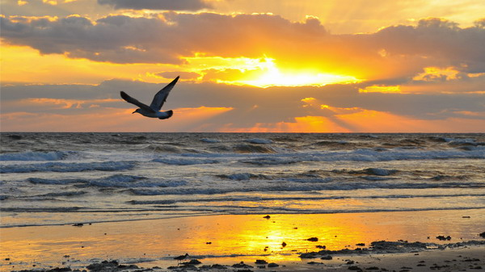

Slide 24
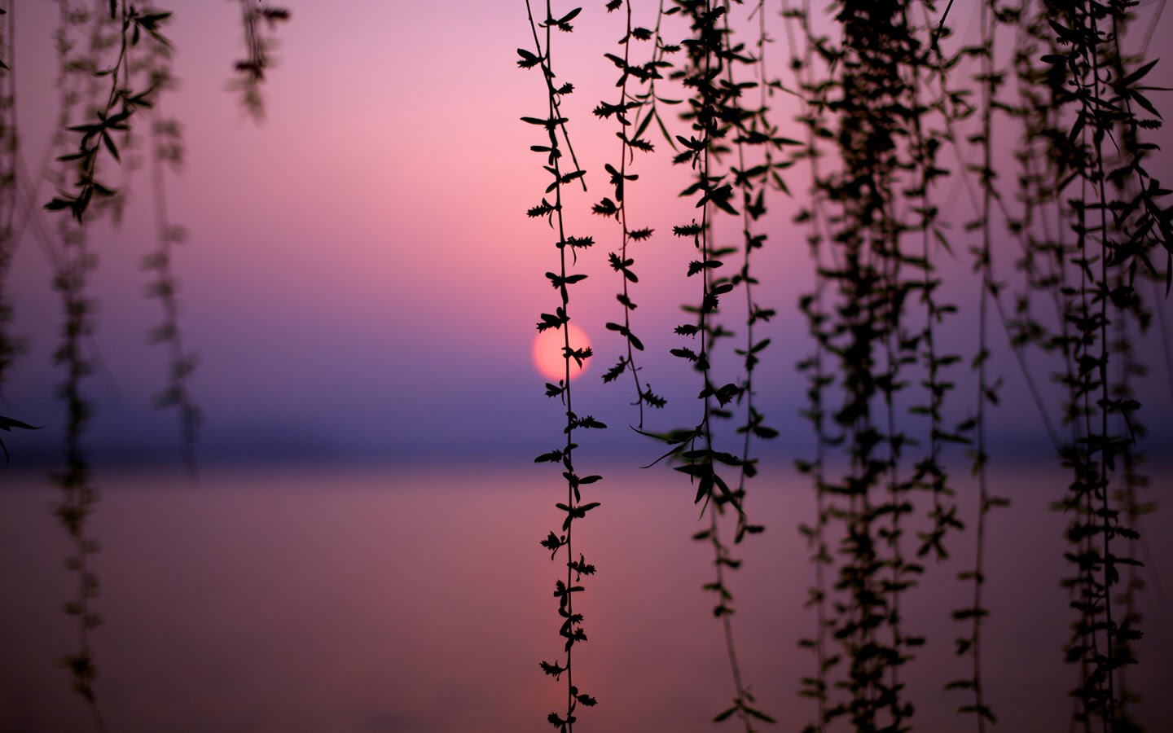

Slide 25
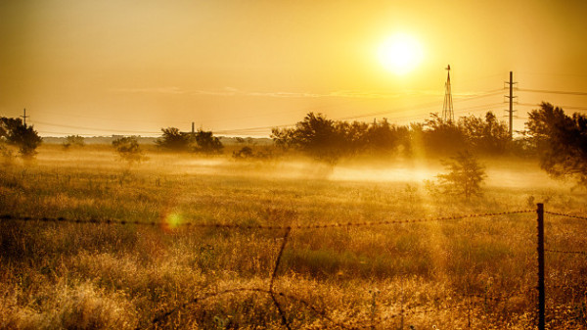

Slide 26
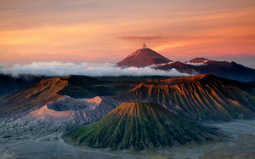

Slide 27
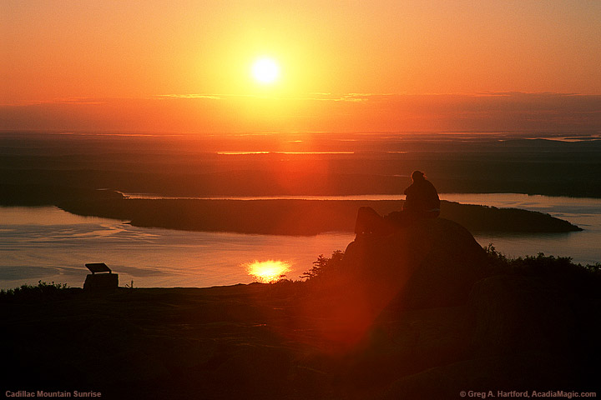

Slide 28
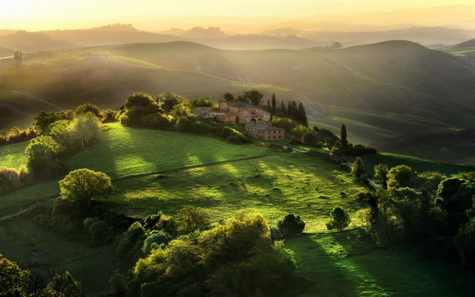

Slide 29
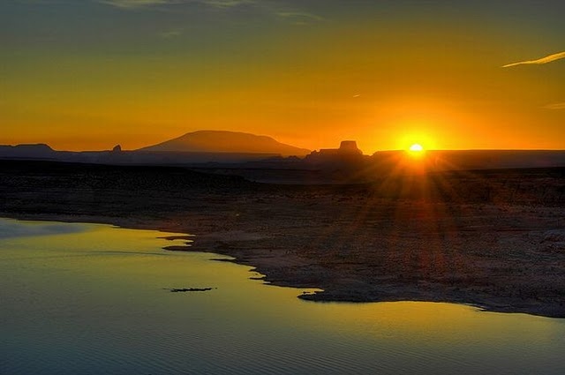

Slide 30
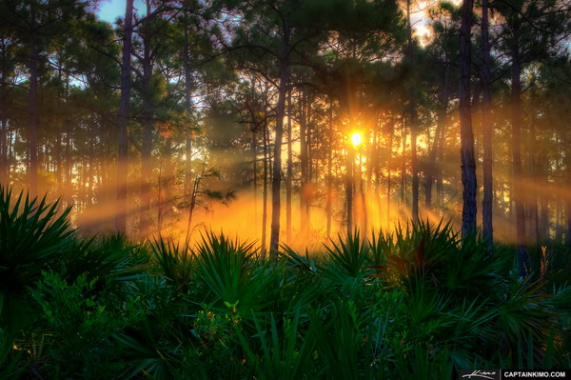

Slide 31


Slide 32


Slide 33
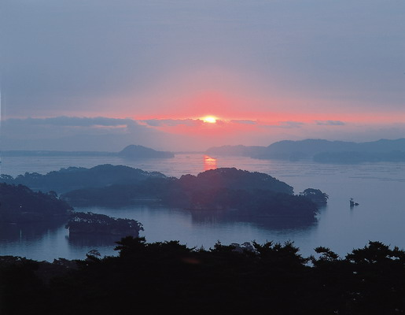

Slide 34


Slide 35
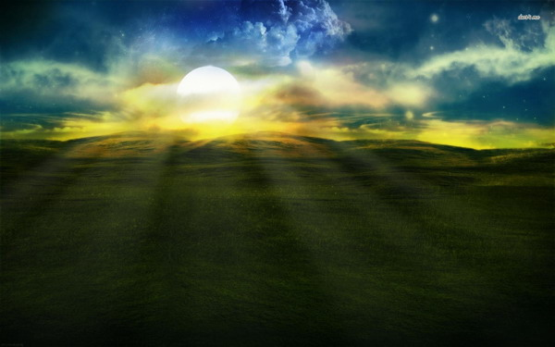

Slide 36
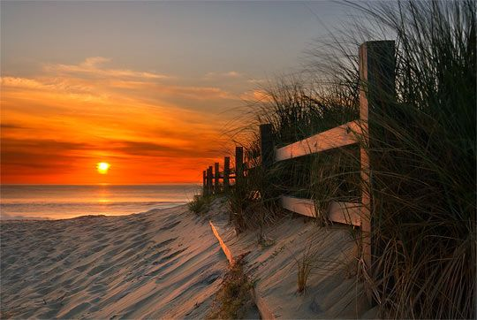

Slide 37
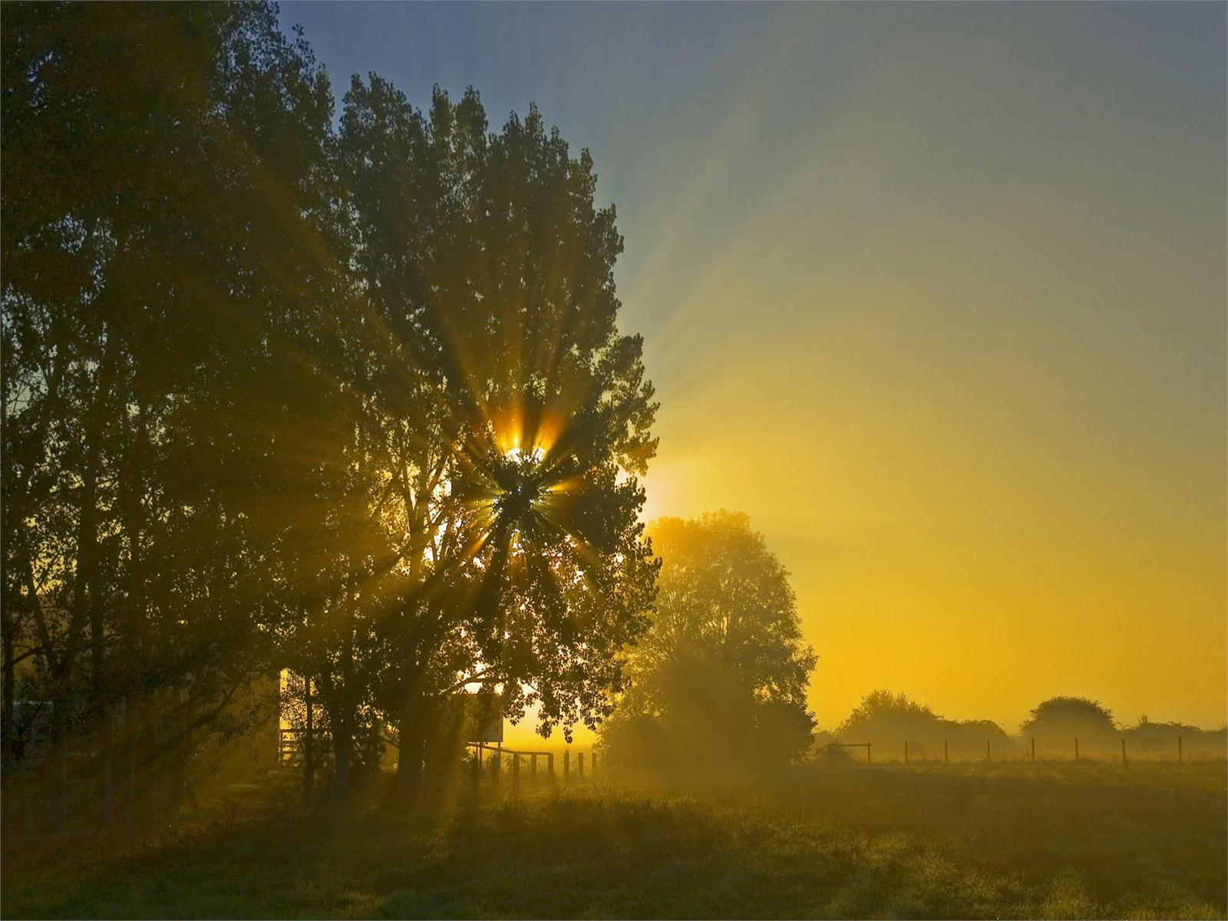

Slide 38
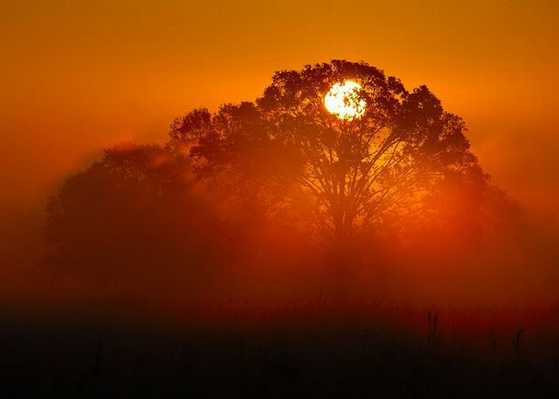

Slide 39
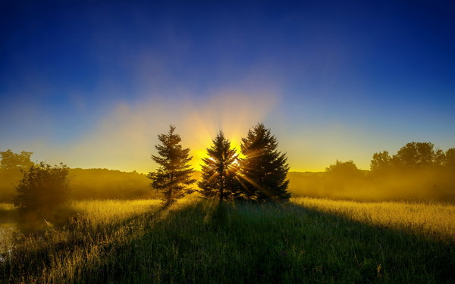

Slide 40
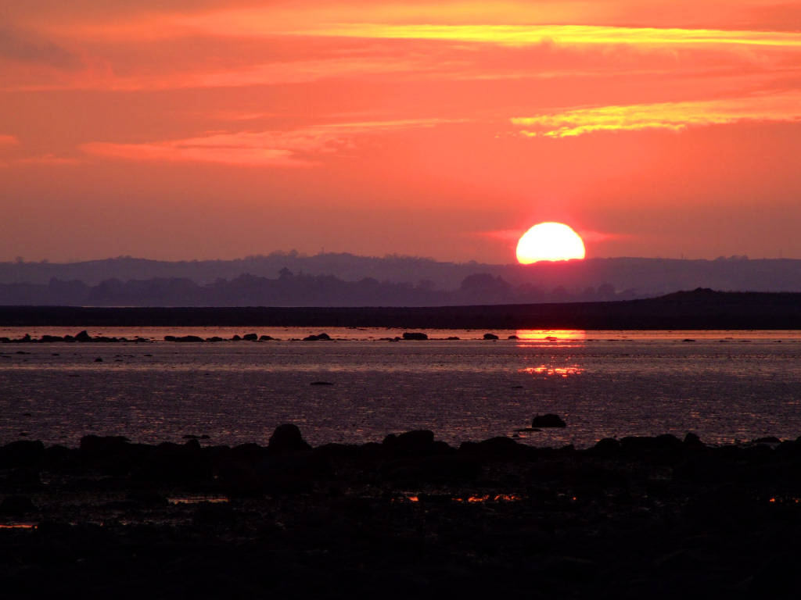

Slide 41
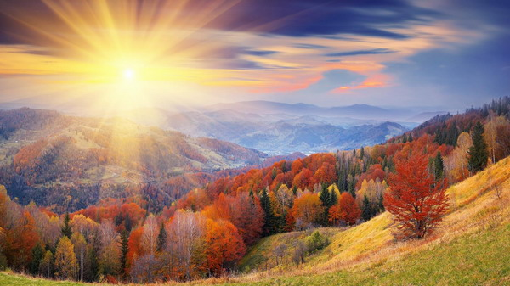

Slide 42
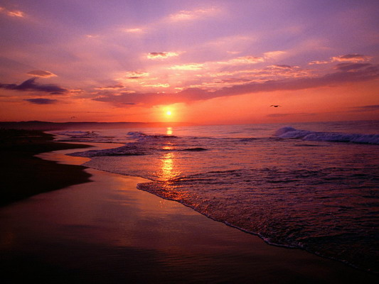

Slide 43
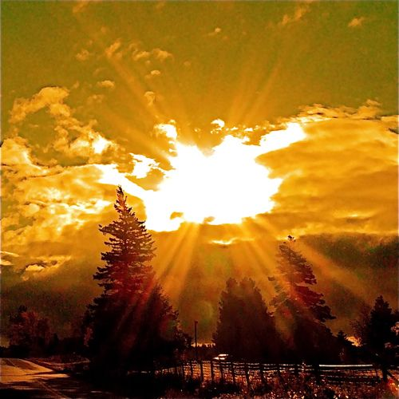

Slide 44
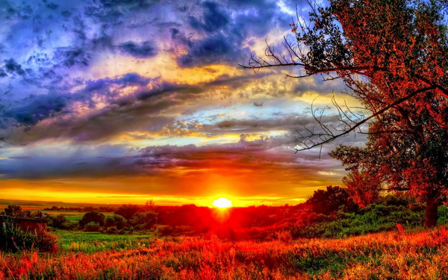

Slide 45
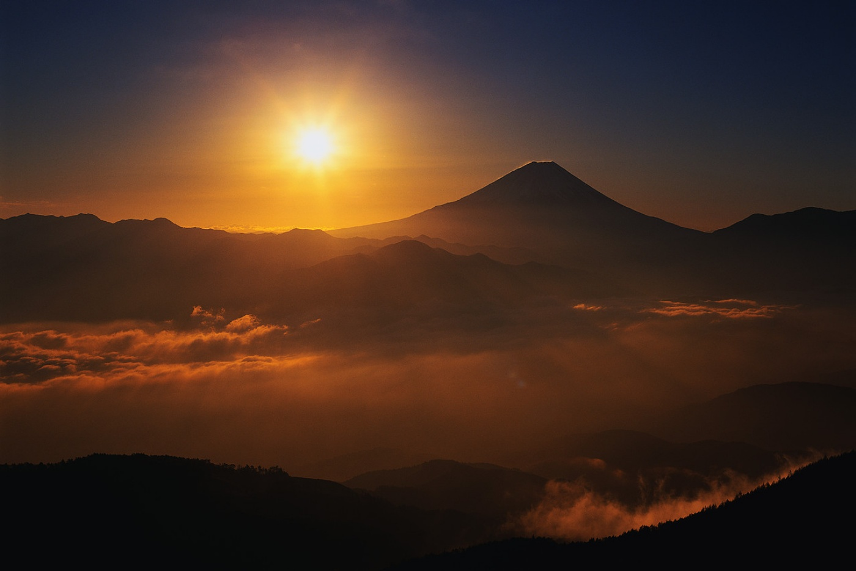

Slide 46
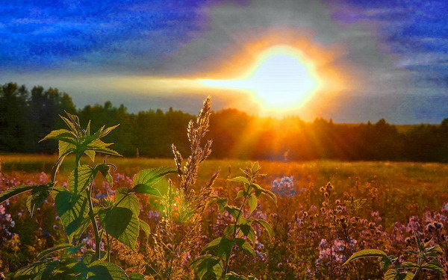

Slide 47
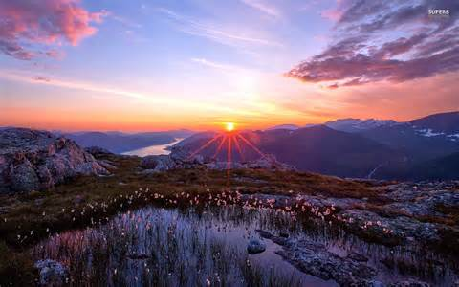

Slide 48
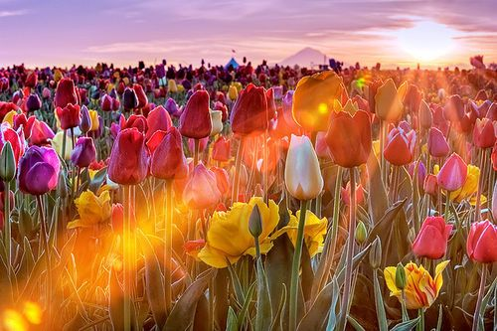

Slide 49
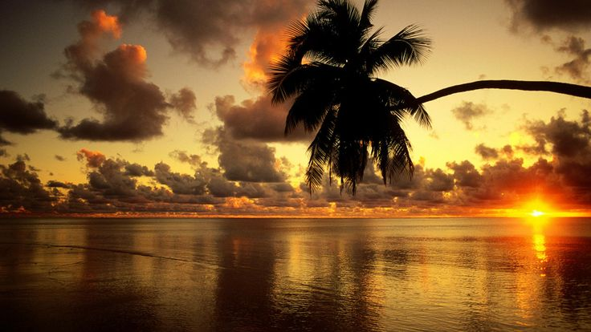

Slide 50
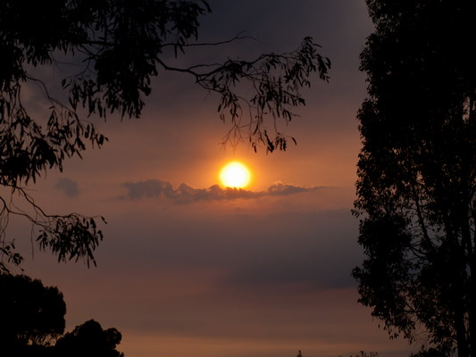

Slide 51
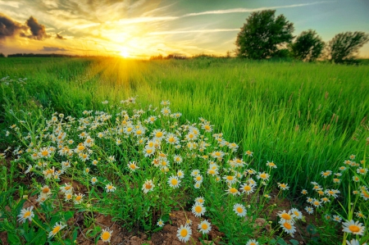

Slide 52
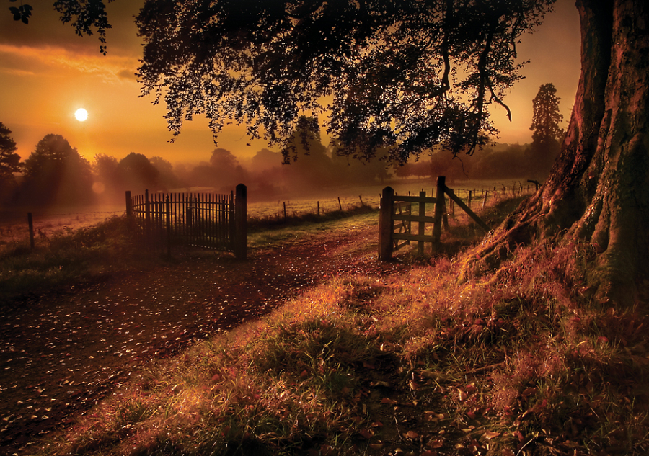

Slide 53
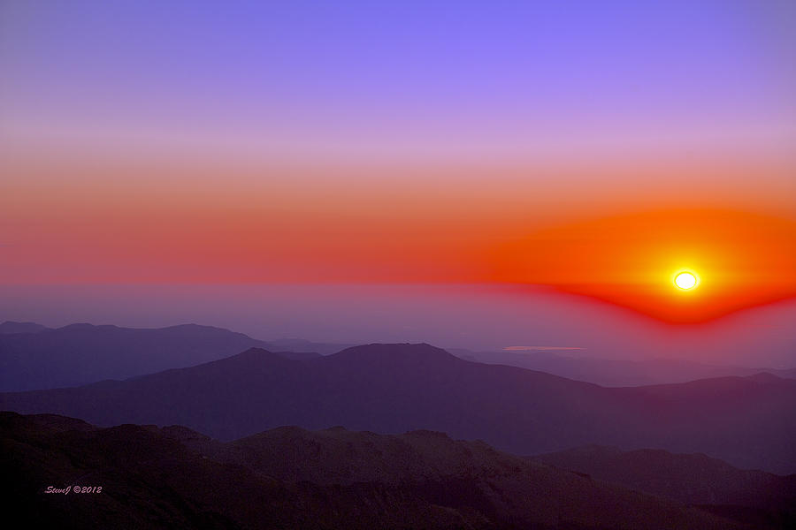

Slide 54
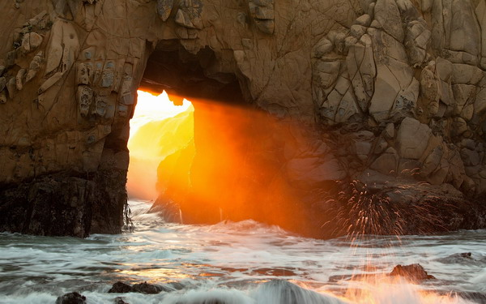

Slide 55


Slide 56


Slide 57


Slide 58


Slide 59


Slide 60



Un fuerte
abrazo,
que tengas
un buen día
Hoy es jueves, 09 de septiembre de 2021
Ahora mismo son las 11:24 horas.

Slide 61







¿Te ha gustado?
Puedes ver más entrando
Aquí
Además puedes recibir powerpoints en tu correo electrónico suscribiéndote aquí:

